Slide 1
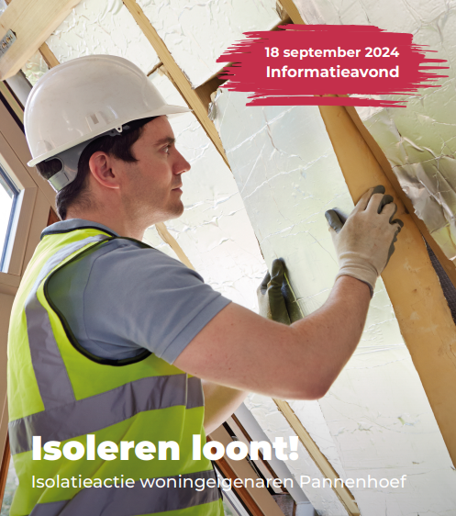
Informatieavond Isoleren loont!
Isolatieactie voor woningeigenaren Pannenhoef

Slide 2
Waarom deze isolatieactie
in de wijk Pannenhoef?

Slide 3
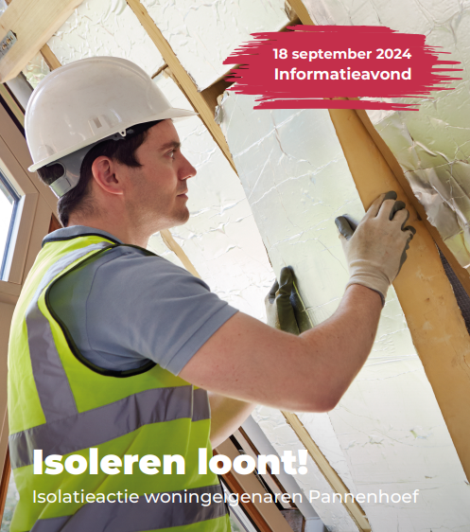
Programma
19:30 uur Opening door de gemeente
19.35 uur Doel van de avond
19:40 uur Wat doet ECLoZ? Aansluitend een interview met een wijkbewoonster
20:00 uur Uitleg isolatieactie Pannenhoef
20:45 uur Vragenrondje
20:55 uur Afsluiting
21:00 uur Uitwisselen & kennismaken
met hapje & drankje

Slide 4
Energiecoach Jos de Nijs
in gesprek met bewoonster
Marianne van de Wetering

Slide 5
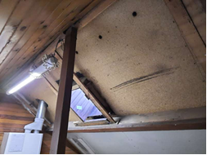
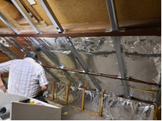
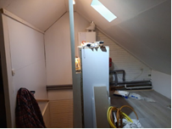
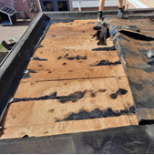
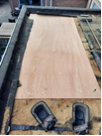
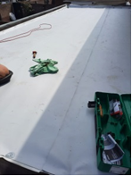
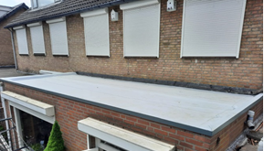
Dakisolatie binnenzijde zolder
Isoleren plat dak woonkamer

Slide 6
Doel van de isolatieactie
in Pannenhoef
Betaalbaar isolatieaanbod voor iedere woningeigenaar in Pannenhoef
Gericht op grote isolatiemaatregelen
Woningeigenaren technisch en financieel ontzorgen
Persoonlijke aanpak met vast aanspreekpunt én onafhankelijk advies vooraf

Slide 7
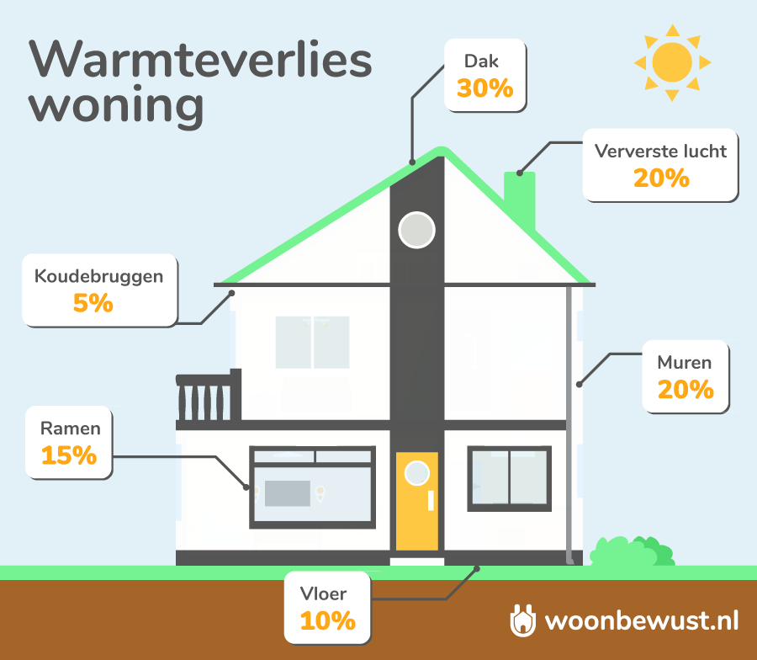
Aanloop naar de isolatieactie
Woonadviezen door Woon Duurzaam Adviseur:
Bij ca. 40 koopwoningen in Pannenhoef
Vooral uit bouwperiode 1965-1975
Meest woningen matig geïsoleerd, energielabel C en D
Geadviseerde maatregelen:
Stap 1 Kleine maatregelen: radiatorfolie,
kieren dichten, etc.
Stap 2 Grote maatregelen: dakisolatie,
gevelisolatie, vloerisolatie, glasvervanging
Stap 3 Zonnepanelen, (hybride) warmtepomp

Slide 8
Voorbereiding isolatieactie
Vaststellen gemeente en Woon Duurzaam Adviseur:
Welke maatregelen vallen onder de actie?
Hoe kunnen we woningeigenaren zo goed mogelijk ontzorgen?
Selectie van aannemers:
Voor de gekozen maatregelen: dak-, gevel- en vloerisolatie en glasvervanging (met en zonder kozijnen)
Op basis van kwaliteit, betrouwbaarheid, beschikbaarheid en prijs
Financieel aanbod en gratis subsidieaanvraag uitgewerkt

Slide 9
Enkele rekenvoorbeelden
Voor een gemiddelde rijwoning in Pannenhoef,
gebouwd in 1970 met een (verwacht) energielabel D, E, F of G.
Rekenvoorbeeld 1: rijwoning
Rekenvoorbeeld 1: hoekwoning
 | Alleen spouwmuurisolatie | Spouwmuur- en dakisolatie
Indicatie normale kostprijs | 1.600 | € 5.100
Indicatie subsidie ISDE | € 150 | € 1.970
Basisbedrag NIP-subsidie | € 1.000 | € 1.000
Prijs na aftrek subsidie | € 450 | € 2.130
Indicatie jaarlijkse energiebesparing | € 250 | € 750
Indicatie terugverdientijd | 2 jaar | 3 jaar
 | Alleen spouwmuurisolatie | Spouwmuur- en dakisolatie
Indicatie normale kostprijs | € 2.900 | € 6.300
Indicatie subsidie ISDE | € 350 | € 2.380
Basisbedrag NIP-subsidie | € 1.000 | € 1.000
Prijs na aftrek subsidie | € 1.550 | € 2.920
Indicatie jaarlijkse energiebesparing | € 500 | € 1.000
Indicatie terugverdientijd | 3 jaar | 3 jaar

Slide 10
Subsidiemogelijkheden
Investeringssubsidie Duurzame Energie (ISDE):
Bij 1 maatregel: 10-15% subsidie
Bij 2 of meer maatregelen: 20-30% subsidie
Loopt via het Rijk
Nationaal Isolatieprogramma (NIP)
Minimaal € 1.000 per woning
Voorwaarden:
Energielabel D, E, F of G of twee
niet geïsoleerde bouwdelen
→ WOZ-waarde minder dan € 429.300
Loopt via de gemeente

Slide 11
Leningen voor het resterend bedrag
Lening Toekomstbestendig Wonen
→ via de gemeente
Energiebespaarlening
→ via het Nationaal Warmtefonds
Verhoging hypotheek
→ via je eigen bank

Slide 12
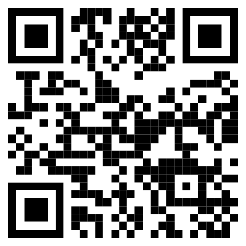
Hoe verloopt de isolatieactie?
Inschrijven
Stap 1:
Inschrijving tot 1 december 2024
Hoe kun je je inschrijven?
Via website: woonduurzaamadviseur.nl/actiepannenhoef
Of direct na afloop van deze bijeenkomst bij Woon Duurzaam Adviseur

Slide 13
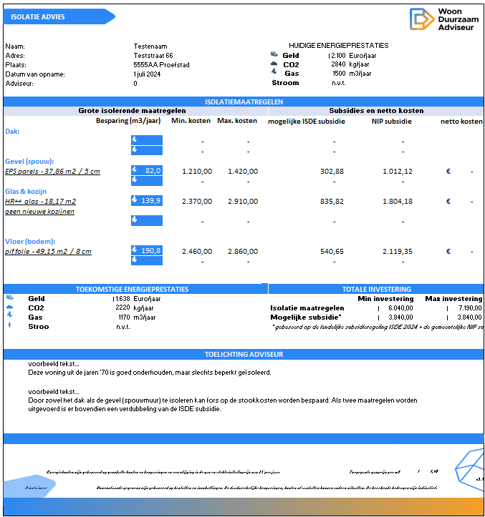
Hoe verloopt de isolatieactie?
Stap 2:
Woningopname november - december 2024
Woon Duurzaam Adviseur komt aan huis:
Welke maatregel(en) past het best bij je woning, ook financieel?
Voor welke subsidie(s) kom je in aanmerking?
Hoe kun je het resterende bedrag financieren?
Keuze voor maatregel(en)

Slide 14
Hoe verloopt de isolatieactie?
Stap 3:
Inmeting vanaf december 2024
Alle inschrijvingen bundelen we per aannemer
De aannemer komt bij je thuis om de situatie te beoordelen en alles precies op te meten.

Slide 15
Hoe verloopt de isolatieactie?
Stap 4:
Persoonlijke offerte vanaf december 2024
Je ontvangt een persoonlijke offerte via Woon Duurzaam Adviseur
Dit is een totaal offerte voor alle werkzaamheden
Je krijgt hulp bij de aanvraag en verrekening van subsidies
Als je akkoord geeft op de offerte, wordt de uitvoering in gang gezet

Slide 16
Hoe verloopt de isolatieactie?
Stap 5:
Uitvoering vanaf januari 2025
De aannemer plant enkele momenten in voor de voorbereiding en de uitvoering van de werkzaamheden.
Afhankelijk van de isolatiemaatregel moet rekening worden gehouden met de natuurkalender (natuurvriendelijk isoleren).
Over het algemeen worden de isolatiemaatregelen binnen één dag voltooid.
Hulp bij iedere stap: Woon Duurzaam Adviseur:
contact@woonduurzaamadviseur.nl
0850 410 410

Slide 17
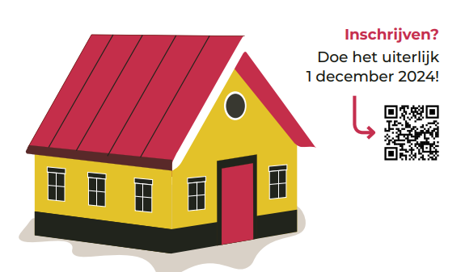
Waarom meedoen met isolatieactie Pannenhoef?
Lagere energiekosten
Meer wooncomfort
Gratis advies vooraf
Goede prijs en kwaliteit
Subsidieaanvraag uit handen
Vast aanspreekpunt

